Slide 1

愛
先愛我們的愛 · 神給人的恩典
第 13 個鑰字
Notes:
【約0.5分鐘】今天只講一個字——「愛」，設計主題是「先愛我們的愛」。先讓朋友放鬆：給我大約十五分鐘，聽完再一起討論。本篇已按福音需要調整順序：先從生活談起，再回到經文，內容取自原文。

Slide 2

你有沒有想過……？
有誰能愛我們到底，知道我們的底細仍不改變祂的愛？
Notes:
【約1.5分鐘】開場提問：有誰能愛我們到底，知道我們的底細仍不改變祂的愛？ 讓朋友先說兩句，建立關係，不要急著辯論，也不要一開始就先背經文。

Slide 3
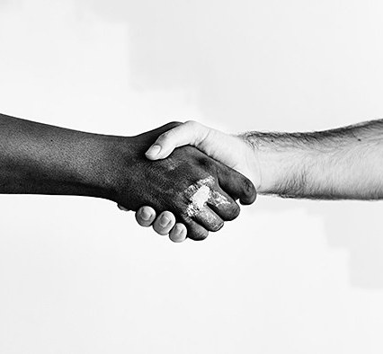
神先愛祂的仇敵
•
人的愛有限度會褪色
•
人無法愛仇敵和辜負者
•
神識透我們仍愛到底
愛
經文：「神先愛我們。」（約壹四19下）
Notes:
【約2.2分鐘】神先愛祂的仇敵。投影片上的講解就是原文該段的濃縮，講的時候可以照著說，再展開一兩句自己的見證，不要偏離原文。

Slide 4

神的心就是愛
•
聖別是神的性情
•
公義是神作事的手續
•
愛是神的心
愛
經文：「神就是愛，住在愛裡面的，就住在神裡面，神也住在他裡面。」（約壹四16下）
Notes:
【約2.2分鐘】神的心就是愛。投影片上的講解就是原文該段的濃縮，講的時候可以照著說，再展開一兩句自己的見證，不要偏離原文。

Slide 5
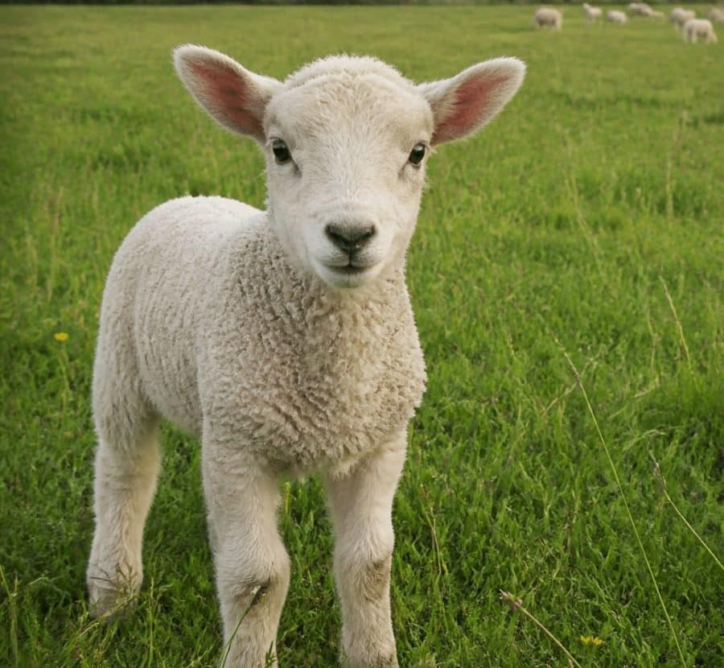
愛顯在平息祭物
•
人有性情的罪和行為的罪
•
罪使神與人之間起風波
•
基督作羔羊為罪而死
愛
經文：「不是我們愛神，乃是神愛我們，差祂的兒子，為我們的罪做了平息的祭物，在此就是愛了。」（約壹四10）
Notes:
【約2.2分鐘】愛顯在平息祭物。投影片上的講解就是原文該段的濃縮，講的時候可以照著說，再展開一兩句自己的見證，不要偏離原文。

Slide 6

神愛世人賜獨生子
•
世人包括所有的人
•
神愛到甚至的地步
•
信入祂就得永遠生命
愛
經文：「神愛世人，甚至將祂的獨生子賜給他們，叫一切信入祂的，不至滅亡，反得永遠的生命。」（約三16）
Notes:
【約2.2分鐘】神愛世人賜獨生子。投影片上的講解就是原文該段的濃縮，講的時候可以照著說，再展開一兩句自己的見證，不要偏離原文。

Slide 7
回到經文 · 本篇一覽
「愛」的鑰字經文
神先愛我們。（約壹四19下）
神就是愛，住在愛裡面的，就住在神裡面，神也住在他裡面。（約壹四16下）
不是我們愛神，乃是神愛我們，差祂的兒子，為我們的罪做了平息的祭物，在此就是愛了。（約壹四10）
神是這樣的愛世人，甚至將祂的獨生子賜給他們，叫一切信入祂的，不至滅亡，反得永遠的生命。（約三16）
因祂愛我們的大愛，竟然在我們因過犯死了的時候，便叫我們一同與基督活過來。（弗二4下-5上）
這些經文，就是剛才信息的根據。
Notes:
【約1分鐘】講完生活與信息後，再把本篇篇首的鑰字經文讀一遍，幫助朋友把剛才聽到的信息對回經文上。

Slide 8

福音的答案 · 先愛我們的愛
福音的答案
•
神愛世人的心是確定的
•
為世人贖罪手續已作成
•
信入祂就不至滅亡
神愛世人的心是確定的，祂為世人贖罪的手續也已經作成了。這愛為人付出極高的代價，卻完全沒有條件，不受任何限制，也無法用言語述盡。祂現在向所愛的世人發出公開信：神愛世人，甚至將獨生子賜給他們。
Notes:
【約1分鐘】神愛世人的心是確定的，祂為世人贖罪的手續也已經作成了。這愛為人付出極高的代價，卻完全沒有條件，不受任何限制，也無法用言語述盡。祂現在向所愛的世人發出公開信：神愛世人，甚至將獨生子賜給他們。

Slide 9
抉擇
今天，你願意嗎？
現在你該有的抉擇，就是簡單的信入神的兒子耶穌基督，不要猶豫遲疑。
不需要先作好、改好，只要現在作一個決定。
Notes:
【約0.5分鐘】直接、溫和地問，不要強逼。朋友若有問題，記下來，講完禱告後再回答。

Slide 10
一起禱告 · 講一句，跟一句
哦，主耶穌
1
主耶穌，謝謝你先愛我，為我捨己。
2
謝謝你知道我的底細，仍愛我到底。
3
謝謝你說我的罪赦了，叫我平平安安地走。
4
我願意信入你，願你進入我的心裡。
凡心裡相信，口裡承認，呼求主名的，就必得救。
Notes:
【約1分鐘】邀請朋友開口跟著禱告，一句一句慢慢來。只要他願意開口呼求主名，就恭喜他得救了，並立刻約定下一次見面。

Slide 11
下一步
不要讓這個福音停在今天
•
留下聯絡方式，約定下次見面
•
邀請參加小排或福音聚會
•
每天花一點時間呼求主名、讀經禱告
福音講臺總集第一集，神愛世人。
Notes:
【約0.5分鐘】結尾：留下手機或 Line，立刻邀請到小排或下次福音聚會。

